Slide 1
Allgemeines
Open Source Software
Virtuelle Maschine
Verwendung in Android
Smartphones
Tablets
Smartwatches

Slide 2
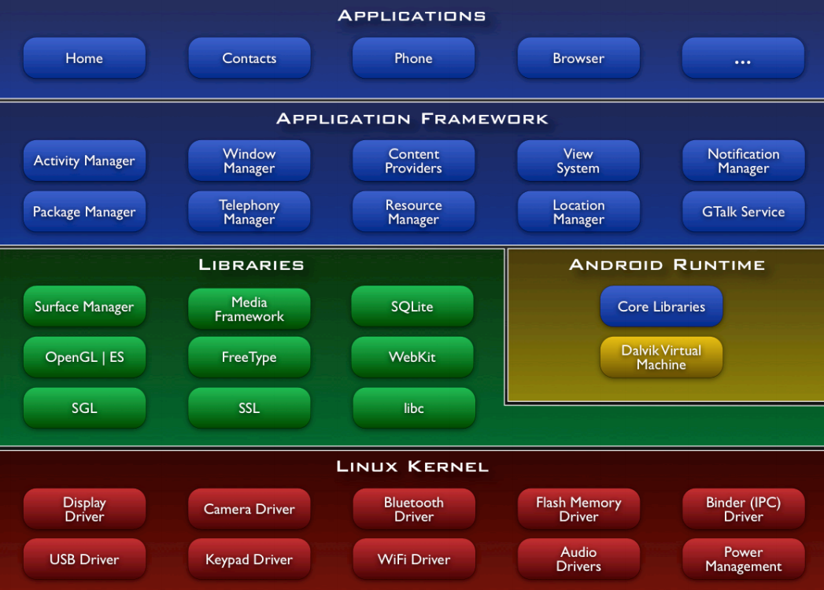
Architektur
Java VM
Stapelbasiert
Dalvik VM
Registerbasiert
Registermaschinencode
Ressourcenschonender

Slide 3
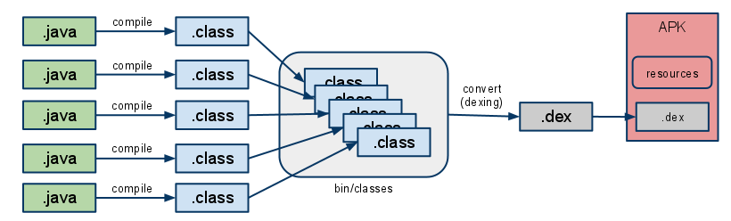
Kompiliervorgang
dx Tool
Konvertiert .class in .dex
.dex auf Dalvik VM ausführbar
Zum installieren in APK verpackt

Slide 4
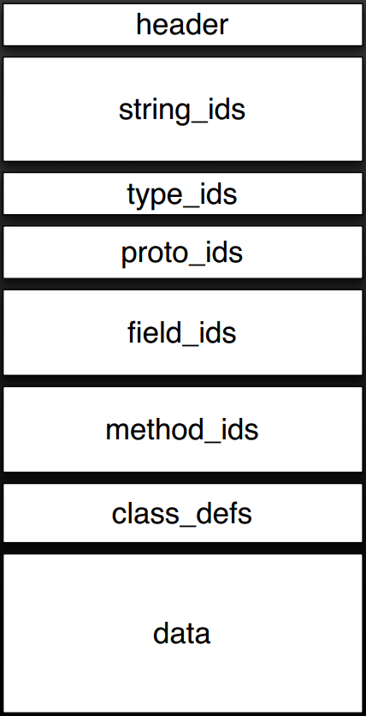
.dex Dateiformat
Aufgebaut auf mehreren Listen
Keine doppelten Einträge
Header
Bytefolge
String_ids
Liste aller Strings
Type_ids
Liste aller Typen
Klassen, Arrays & primitive Datentypen
Nach String_ids geordnet

Slide 5
.dex Dateiformat
Proto_ids
Liste aller Methodenprototypen
Sortiert nach Rückgabewert und Argumente
Field_ids
Liste aller Felder
Sortiert nach Feldtyp und Feldname
Method_ids
Liste aller Methoden
Sortiert nach Methodennamen und Prototypen

Slide 6
.dex Dateiformat
Class_defs
Liste aller Klassen
Zuerst übergeordnete Klassen und Interfaces
Data
Daten von statisch verlinkten Dateien
Wenn keine Dateien verlinkt dann leer

Slide 7
Bytecode & Instruction Format
Frame besteht aus bestimmter Anzahl von Register
Anzahl wird von Methode aus Bytecode Set vorgegeben
Register sind 32-Bit lang
64-Bit Werte mit Registerpaaren dargestellt
Instruktionen nicht auf Datentyp limitiert, solange Daten nicht interpretiert werden
Zum Beispiel: move
Meisten Instruktionen auf die ersten 16 Register limitiert
Ausnahmen: erste 256 Register bis zu speziellen move Instruktionen die auf v0-v65535 zugreifen können

Slide 8
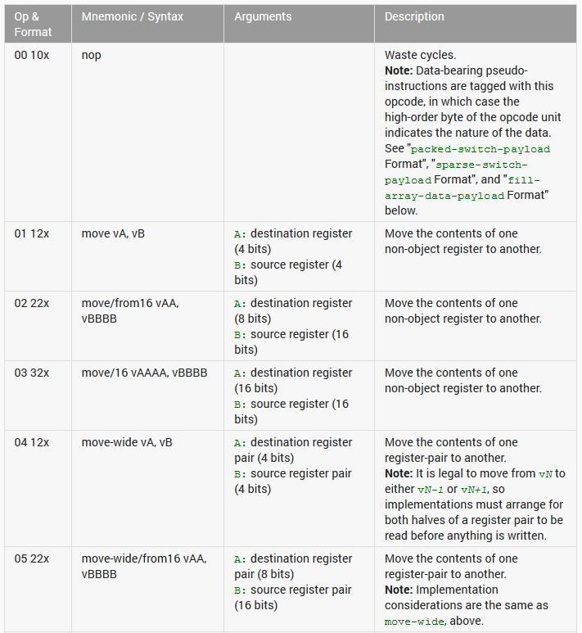
Beispielinstruktion
move-wide/from16 vAA, vBBBB
move - Move Befehl
wide - 64 Bit werden verschoben
from16 - Quellregister zwischen v0-v65535
vAA Zielregister
vBBBB Quellregister

